Slide 1
এই স্লাইডটি সম্মানিত শিক্ষকবৃন্দের জন্য।
তাই স্লাইডটি হাইড করে রাখা হয়েছে।
এই পাঠটি শ্রেণিকক্ষে উপস্থাপনের জন্য প্রয়োজনীয় পরামর্শ প্রতিটি স্লাইডের নিচে অর্থাৎ Slide Note এ সংযোজন করা হয়েছে। আশা করি সম্মানিত শিক্ষকগণ পাঠটি উপস্থাপনের পূর্বে উল্লেখিত Note দেখে নেবেন। F₅ বোতাম চেপে স্লাইড সো তে যাবেন। শ্রেণিকক্ষে উপস্থাপনের পূর্বে পাঠ্য বই থেকে সংশ্লিষ্ট পাঠটি ভালোভাবে আয়ত্ত করে নেওয়া যেতে পারে।

Slide 2
স্বাগতম

Slide 3
পরিচিতি
কাউছার হোসেন
সহকারী শিক্ষক(কম্পিউটার)
চান্দিনা ডাঃফিরোজা পাইলট বালিকা উচ্চ বিদ্যালয়
মোবাঃ ০১৮২৭-৪৭০৮২৭
kawsarjaman111@gmail.com
শ্রেণীঃ ৮ম
বিষয়ঃ তথ্য ও যোগাযোগ প্রযুক্তি
অধ্যায়ঃ ৪র্থ

Slide 4
নিচের চিত্রগুলো লক্ষ্য কর
হিসাব-নিকাশের জন্য কোন প্রোগ্রাম ব্যবহার করা হয়?
Notes:
শিক্ষার্থীদের কাছ থেকে আগে উত্তর জানতে পারেন।

Slide 5
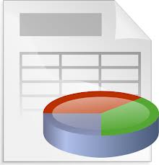
স্প্রেডশিট পিরচিতি
Notes:
পাঠ ঘোষনা করবেন।

Slide 6
শিখনফল
এ পাঠ শেষে শিক্ষার্থীরা...
১। স্প্রেডসিট কী তা বলতে পারবে ;
২। স্প্রেডসিট এর ধারণা বর্ণনা করতে পারবে;
৩। ওয়ার্কসিটের গঠন বর্ণনা করতে পারবে;
৪। স্প্রেডসিট সফটওয়্যার ব্যবহারের উদ্দেশ্য ব্যাখ্যা করতে পারবে।
Notes:
এই পাঠ শেষে অর্জিত শিখনফলকে সামনে রেখে পাঠকে ধারাবাহিকভাবে পরিচালনার উদ্দেশ্যে এই স্লাইডটি রাখা হয়েছে।

Slide 7
Spreadsheet অর্থ কী?
Spread
ছাড়ানো বা বিশ্রিত
Sheet
কাগজ বা পাতা
স্পেডসিটের আভিধানিক অর্থ হল ছাড়ানো বড় মাপের কাগজ বা পাতা

Slide 8
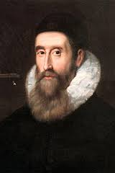
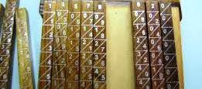
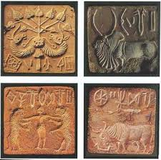
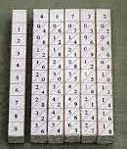
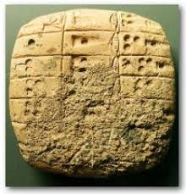
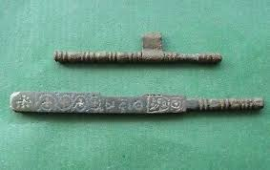
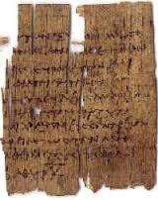
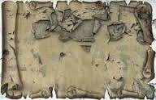
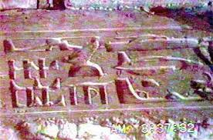
প্রাচীন হিসাব রাখার পদ্ধতি
গাছের বাকলে বিভিন্ন চিহ্ন দিয়ে হিসাব রাখার কাজ করত
পাথর ও কাঠের গায়ে দাগ কেটে হিসাব করত
জন নেপিয়ার নামে একজন বিজ্ঞানী হাড়ের গায়ে দাগ কেটে হিসাব করার পদ্ধতি আবিষ্কার করেন।
হাতের কর গুণে হিসাব করত
পাথরের গায়ে বিভিন্ন চিহ্ন দিয়ে হিসাব রাখার কাজ করত

Slide 9
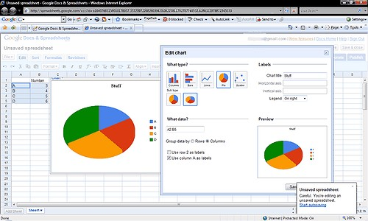
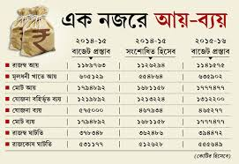
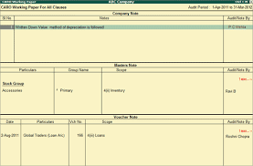
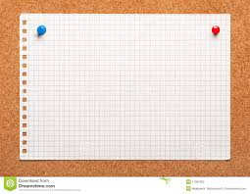
স্প্রেডশিটের ধারণা
এই ছক কাটা কাগজের স্থান দখল করেছে সফটওয়্যার নির্ভর স্প্রেডসিট প্রোগ্রাম
এধরণের ছক কাটা কাগজের মাধ্যমে ব্যবসা প্রতিষ্ঠানে হিসাব উপস্থাপন করা হয়
ব্যবসা প্রতিষ্ঠানে হিসাব করার জন্য ছক করা এ ধরণের কাগজ ব্যবহার করা হয়
স্প্রেডশিটের আভিধানিক অর্থ হলো বড় মাপের কাগজ

Slide 10
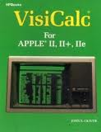
কয়েকটি স্প্রেডসিট প্রোগ্রাম
Open Office Calc
মাইক্রোসফট কোম্পানি
এ্যাপেল কোম্পানি
Kspread
এক্সেল
VisiCalc

Slide 11
একক কাজ
স্প্রেডসিট প্রোগ্রাম কী?
সময়ঃ ৩ মিনিট
Notes:
এই স্লাইডে পূর্বের আলোচনা অব্যাহত রয়েছে। প্রশ্নের মাধ্যমে শিক্ষার্থীদের কাজ থেকে উত্তর বের করে নিতে হবে।

Slide 12
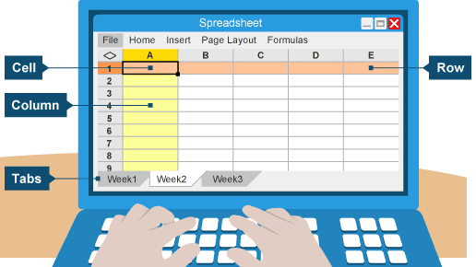
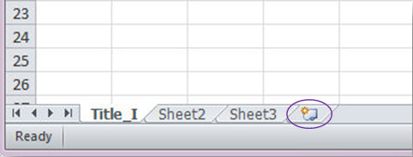
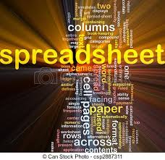
স্প্রেডশিট প্রোগ্রাম
রেজিস্টার খাতার পৃষ্ঠার ন্যায় এখানে অনেকগুলো
ওয়ার্কসিট থাকে
একটি ওয়ার্কসিট অনেকগুলো সারি ও কলাম থাকে
এটিকে ওয়ার্কবুক বলা হয়
স্প্রেডসিট হল এক ধরণের কম্পিউটার প্রোগ্রাম

Slide 13
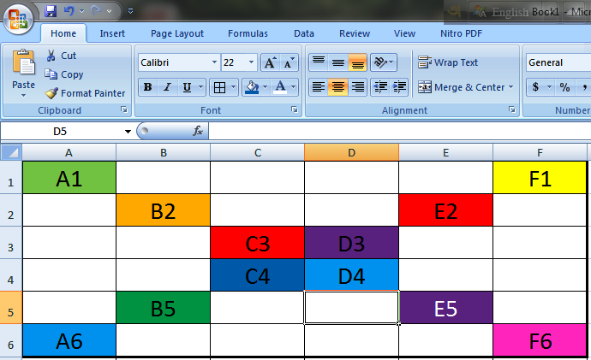
ওয়ার্কসিটের গঠন
কলাম ও সারির মিলিত স্থান হল সেল
কলামের
শিরোনাম হয় অক্ষর দিয়ে
সারির
শিরোনাম হয় সংখ্যা দিয়ে
কলামের শিরোনাম B ও সারি শিরোনাম 2 হলে ছেদ বিন্দুতে অবস্থাকারী সেলের নাম B2

Slide 14
জোড়ায় কাজ
স্প্রেডসিট এর মাধ্যমে কী কী কাজ করা যায় তার একটি তালিকা কর।
সময়ঃ ৫ মিনিট
Notes:
এই স্লাইডে পূর্বের আলোচনা অব্যাহত রয়েছে। প্রশ্নের মাধ্যমে শিক্ষার্থীদের কাজ থেকে উত্তর বের করে নিতে হবে।

Slide 15
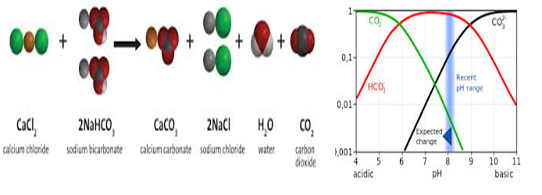
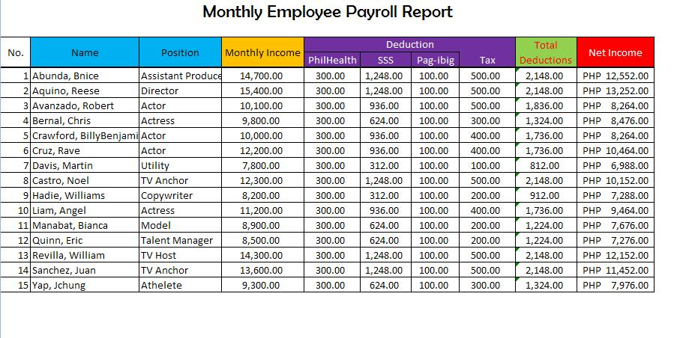
স্প্রেডসিট এবং তথ্য ও যোগাযোগ প্রযুক্তি মধ্যে সম্পর্ক
ব্যবসায়িক তথ্য উপস্থাপনে স্প্রেডসিট ব্যবহার করা হয়
তথ্য প্রক্রিয়াকরণে স্প্রেডসিট ব্যবহার করা হয়
গবেষণায় উপাত্ত বিশ্লেষণে স্প্রেডসিট ব্যবহার করা হয়

Slide 16
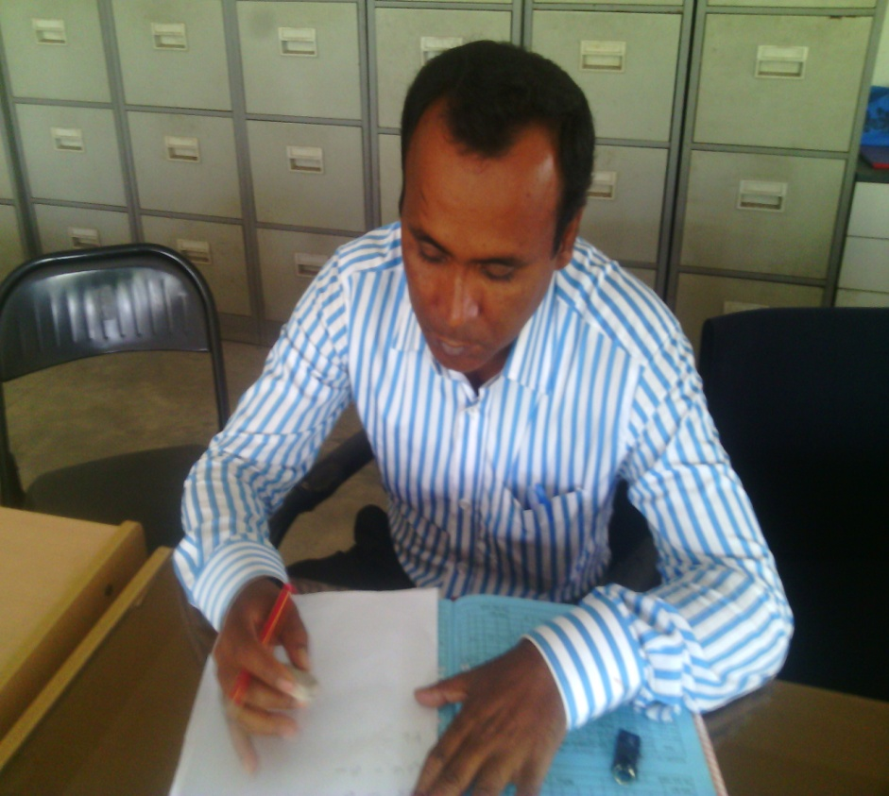
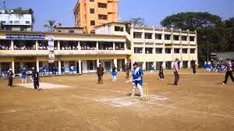
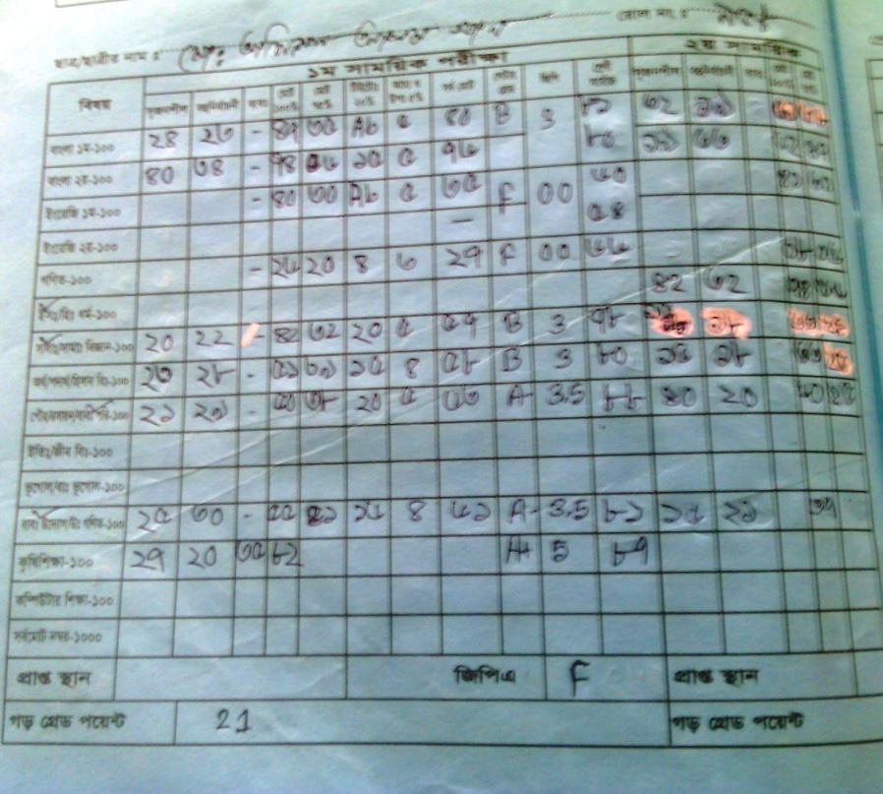
স্প্রেডসিট সফটওয়্যার ব্যবহারের উদ্দেশ্য
ঘটনা বর্ণনা-১
নতুন কুঁড়ি উচ্চ বিদ্যালয়ের সাময়িক পরীক্ষার ফলাফল প্রস্তুতের জন্য রেজিস্টার খাতা ব্যবহার করা হত
শিক্ষার্থীদের প্রাপ্ত নম্বর রেজিস্টারে লিপিবদ্ধ করে বিষয়ভিত্তিক গ্রেড পয়েন্ট বের করে জিপিএ নির্ণয় করা হত
এ প্রক্রিয়াটিতে অনেক ভূল হত এবং অনেক সময় নিয়ে সংশোধন করতে হত

Slide 17
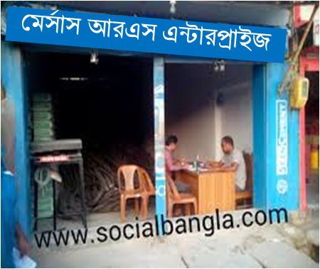
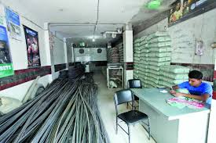
স্প্রেডসিট সফটওয়্যার ব্যবহারের উদ্দেশ্য
ঘটনা বর্ণনা-২
ক্যাশ বইয়ে এ হিসাব রাখতে ক্যাশিয়ারকে অনেক হিমশিম খেতে হয়
তাদের প্রতিদিন অনেক লেনদেন নগদে ও বাকীতে করতে হয়
আরএস এন্টারপ্রাইজ একটি রড সিমেন্টের ব্যবসা প্রতিষ্ঠান

Slide 18
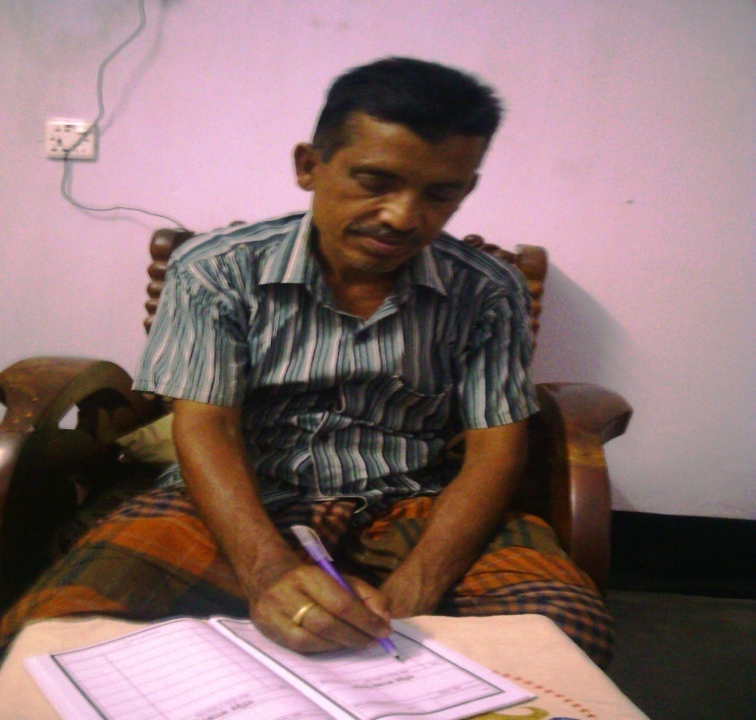
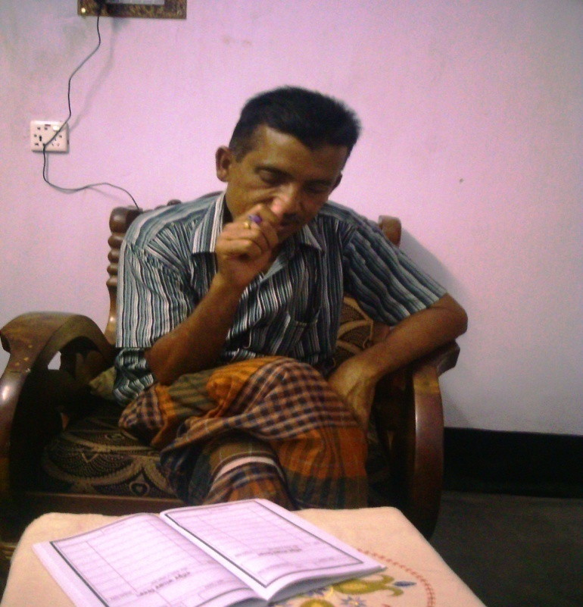
স্প্রেডসিট সফটওয়্যার ব্যবহারের উদ্দেশ্য
ঘটনা বর্ণনা-৩
মি. সুমন সবসময় আয়ের সাথে সঙ্গতি রেখে সংসার চালানোর চেষ্টা করেন।
এজন্য একটা ডায়েরিতে আয়-ব্যয়ের হিসাব রাখেন। মাঝে মাঝে হিসাব গরমিল দেখা দেয়।

Slide 19
দলগত কাজ
উপরিউক্ত তিনটি ঘটনার প্রেক্ষিতে স্প্রেডসিট সফটওয়্যার ব্যবহারের উদ্দেশ্য বর্ণনা কর

Slide 20
স্প্রেডসিট সফটওয়্যার ব্যবহারের উদ্দেশ্য
 বিপুল পরিমাণ উপাত্ত নিয়ে কাজ করা।
 হিসাবের কাজ দ্রুত ও নির্ভুলভাবে করা।
 সূত্রের ব্যবহার করে হিসাব স্বয়ংক্রিয়ভাবে করা।
 একই সূত্র বার বার প্রয়োগ করা যায় বলে প্রক্রিয়াকরণে সময় কম লাগে।
 ডাক যোগাযোগের ঠিকানা ও ই-মেইল ঠিকানার ব্যবস্থাপনা ও সংরক্ষণ সহজে করা।

Slide 21
মূল্যায়ন
১। স্প্রেডসিট কী?
২। ২টি প্রাচীন গণনা যন্ত্রের নাম কী?
৩। ১টি ওয়ার্কসিটে কতটি সারি থাকে?
৪। স্প্রেডসিট সফটওয়্যার ব্যবহারের উদ্দেশ্য কী?

Slide 22
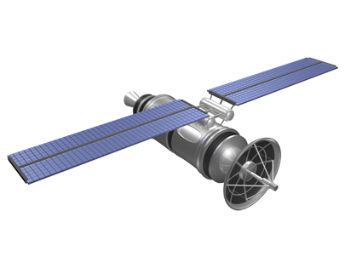
তোমার বিদ্যালয়ের কোন কোন ক্ষেত্রে স্প্রেডসিট প্রোগ্রাম ব্যবহার করা হয়?

